Slide 1



SUITE « ELK » : ELASTICSEARCH – LOGSTASH - kIBANA
MOTEUR DE RECHERCHE – ETL – DASHbOARD

Slide 2

ELASTICSEARCH

Slide 3
ELASTICSEARCH ?
ELASTICSEARCH : moteur de recherche
Moteur de recherche ?
Le but d’un moteur de recherche est de deviner ce que l’utilisateur souhaite voir comme contenu et de trouver ce qui correspond le plus à sa recherche
C’est un vocabulaire différent de celui des SGBDR et du NoSQL :
Je cherche tous les films ayant comme titre « Batman » VS Je cherche tous les films ayant dans le titre un mot qui ressemble à Batman
Exactitude vs ressemblance

Slide 4
Pourquoi un moteur de recherche ?
Comprendre le langage humain :
USA = United States of America
Saut, sautant, sautillant, sauter, … sont des mots de la même famille, du même sens
Diminuer les erreurs typographiques et phonétiques (ex : « Johnie Halliday »)
A l’ère du Big Data, un moteur de recherche se doit d’être capable de faire des requêtes sur plusieurs millions de documents en moins de quelques centaines de ms
Scalabilité et résilience (=capacité d'un système à continuer de fonctionner en cas de panne, d'incident intentionnelle ou non et/ou de sollicitation extrême) sont des valeurs clés
Quelle utilité ?
Recherche rapide sur les données de l’entreprise (suggestion, recherche de documents)
Centralisation, stockage et indexation de logs systèmes.

Slide 5
Les moteurs de recherche du marché
Open source
Lucene
Elasticsearch (Elastic)
Solr (Apache)
…
Propriétaire
Exalead
Oracle Text
Splunk
Elasticsearch (Elastic)
…

Slide 6
Le projet ELASTICSEArCH
Créé en 2010 par Shay Bannon des cendres de Compass (solution de recherche textuelle)
Produit open-source au démarrage de la société et jusqu’en v7.10 (Apache 2.0)
Création d’une entreprise de services commerciaux et produits supplémentaires en 2012 (Siège social à Amsterdam)
Rachat et intégration d’outils pour elastic (Logstash, Kibana, Beats, Found, …)
Produit dispo en SaaS (cher mais pratique) + version commerciale + version partiellement libre (Server Side Public License) : https://www.elastic.co/fr/pricing/faq/licensing
Version actuelle : 9.2
Version utilisée : 8.1
Notes:
SAAS : dispo chez amazon, elastic cloud (officiel), Logz.io

Slide 7
Elasticsearch
Basé sur le moteur d’indexation Apache Lucene
Moteur de recherche distribué
Multi-entité (Documents JSON)
Accessible via API REST
Utilisé par toutes les grandes entreprises du web
Netflix, Discord, Facebook, Mozilla, GitHub, OVH, …

Slide 8
Un peu de vocabulaire
Faire abstraction de toutes ses connaissances en SQL
Index
Index (Nom)
Un index est l’équivalent d’une base de données sur les SGBD relationnelles
Indexer (Verbe)
Indexer un document est « le fait de le stocker dans un index (nom) pour y être sauvegardé et requêté ».
Relational DB ⇒ Databases ⇒ Tables ⇒ Rows ⇒ Columns
Elasticsearch ⇒ Index ⇒ Documents ⇒ Fields

Slide 9
REST ET crud sur elasticsearch
Fonctionne sur API REST
Implémentation du CRUD sur HTTP
GET : récupération de document ou exécution de requête sans payload
POST : exécution de requête avec payload (document)
DELETE : suppression de document ou index
Chemin d’accès : <HOST>:<PORT>/<PATH>?<QUERY_STRING>

Slide 10
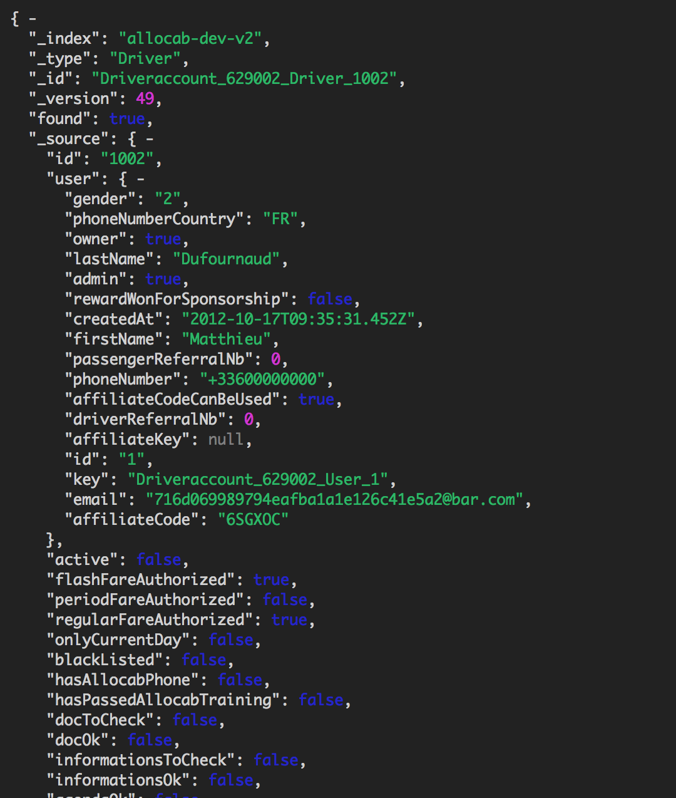
Exemple de document
GET INDEX/ID

Slide 11
De l’indexation …
Rappel sur l’indexation
Un index est une sorte d’annuaire où une clé décrit un ensemble de documents qui ont un lien plus ou moins fort envers cette clé
Les premiers index étaient une simple liste des occurrences de mots dans un texte liées à leur localisation exacte.
Aujourd’hui, on construit les index de façon à ce qu’ils représentent mieux le contenu
Elasticsearch indexe chaque document selon un mapping (une sorte de descripteur du type de chaque champ et de leurs propriétés).
Il ajoute à chaque champ des métadonnées : un ID auto-généré unique dans tout le cluster et un champ version

Slide 12
De l’indexation …
Elasticsearch reçoit en PUT INDEX un nouveau document.
Lucene va ensuite commencer par indexer ce document qui arrive dans l’index
Il va commencer par compter le nombre d’occurrences des mots et les classer par le nombre d’apparitions
Il va ensuite supprimer les « stop-words ». Ce sont les mots les plus fréquents dans une langue mais qui apportent peu de sens à la donnée (ex : « un », « de », « les », « of », « the », … .
Il va ensuite réduire les mots à leur racine en enlevant tout ce qui est conjugaison, genre, déclinaison, … Cela permet de cumuler les fréquences sur les mots ayant la même racine et donc le même sens.
Les deux dernières étapes sont faites par un analyzer que l’on peut définir
Ce travail d’indexation permet de créer ce que l’on appelle un index inversé (Inverted Index). (cf. slide suivant)

Slide 13
Index inversé
Un index inversé est la correspondance entre du contenu et sa position dans un ensemble de documents
Exemple:
Un index inversé sur les mots ou groupes de mots donnerait (le critère d'indexation est la présence du mot dans la phrase) :
"D1" = "c'est ce que c'est"
"D2" = "c'est ceci "
"D3" = "ceci est une banane"
"c'" {D1, D2} "est" {D1, D2, D3}
"ce" {D1} "que" {D1}
"ceci" {D2, D3} "une" {D3}
"banane" {D3}

Slide 14
… à la recherche
Etapes d’une recherche Lucene :
Récupération du type de recherche et du mot-clé recherché
Calcul pour chaque document indexé d’une pondération (score) qui correspond à la vraisemblance de son contenu vis-à-vis de la recherche
Application des opérateurs de recherche
Résultats triés par score
On peut configurer la façon dont le score est calculé
Le résultat de la recherche dépend du type de champs sur lequel on effectue celle-ci (cf. slide suivant).

Slide 15
Exact values vs Full-Text
Les données contenues dans Elasticsearch peuvent être de 2 types différents :
Donnée exacte (ex : un id, un username, une adresse mail). Ainsi, « Avion » et « avion » sont deux valeurs différentes.
Donnée textuelle : c’est souvent du texte écrit par un humain.
La recherche sur une donnée exacte est facile pour un ordinateur, c’est une simple vérification d’exactitude.
A l’inverse, faire une recherche sur du texte est bien plus complexe :
« Cerise est sympa mais je préfère Prune » est une phrase ambigüe pour un ordinateur qui ne sait pas si on se réfère à des personnes ou à un fruit.
La recherche n’est plus « Est-ce que le document correspond à la recherche ? » mais « Est-ce que le document est semblable à la recherche ? »

Slide 16
Mapping
Le mapping (document JSON) définit la structure des champs d’un index
Le type des champs (string, integer, geo_ip, ip, date, …)
Les propriétés des champs
Les propriétés de l’index
Lorsque qu’une donnée sera indexée, elle sera traitée selon le type défini dans le mapping.
Lorsque qu’un champ ne correspond à aucune configuration du Mapping, ES va appliquer le type qui semble correspondre le plus à la donnée.
Une fois les données indexées avec un certain Mapping, il est impossible de changer le type des champs existants (on peut cependant en ajouter)
On peut néanmoins utiliser une API de réindexation pour changer les types mais elle nécessite de définir le mapping JSON et l’index cible.

Slide 17
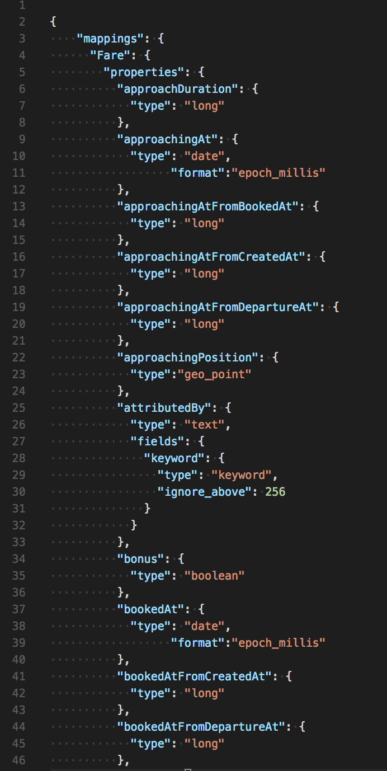
Exemple de mapping
GET INDEX/_mapping

Slide 18
Requêtes
Query DSL reste le langage de requête natif, le plus complet et le plus puissant pour Elasticsearch.
3 systèmes de requête :
Requête lucene (requêtes simples)
Query DSL (langage natif, le plus puissant)
SQL (requêtes simples)
ES|QL - Elasticsearch Query Language (v 9.0)
Permet la jointure entre index
MAIS Query DSL reste le langage de requête natif, le plus complet et le plus puissant pour Elasticsearch.

Slide 19
Recherche Lucene
Système de requêtage simple REST, appliquant un filtre sur les données (GET INDEX/_search?q=<Requete lucene>
Recherche textuelle
paris hilton
Recherche de chaque mot dans tous les champs
"paris hilton"
Recherche de la phrase exacte dans tous les champs
Recherche sur un champ particulier
name:"hilton"
Recherche tous les enregistrements ayant le mot hilton dans le champ name

Slide 20
Recherche Lucene
Recherche générique
« ? » est un joker pour un caractère
« * » est un joker pour plusieurs caractères
Recherche entre deux bornes numériques
PerfData:[400 TO 10000]
Recherche avec le champ PerfData compris entre 400 et 10000
Opérateurs logiques
AND / OR / NOT / + / -
Le NOT ne peut pas être utilisé seul, il faut utiliser le « - »
Le + signifie que le terme doit être présent obligatoirement dans le document

Slide 21
Recherche Lucene
Exemple de requête lucene :
status:[400 TO 499] AND (extension:php OR extension:html)
Recherche de toutes les lignes de logs Apache en erreur (400 à 499) avec le champ extension qui est PHP ou HTML
"changing folder" AND ResponseTime:[10000 TO 100000000]
Recherche de la chaîne “changing folder” dans tous les champs et uniquement avec ResponseTime compris entre 10 000 et 10 000 000.

Slide 22
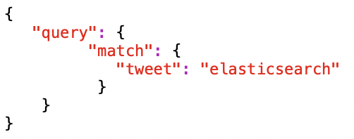
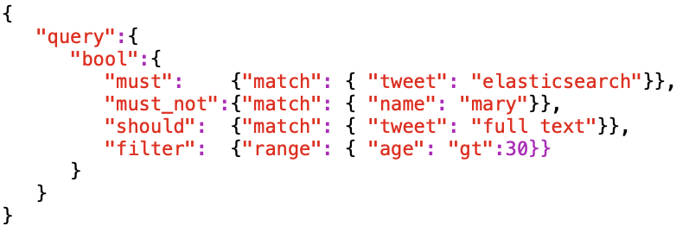
Query DSL
Le Query DSL d’Elasticsearch s’exprime en JSON via requête POST sur INDEX/_search
Commence toujours par une query
Constituée par une clause de recherche simple (ci-dessus) ou une clause composée :
Notes:
DSL : Domain specific language. Langage spécifique pour une seule utilisation (C on peut faire plein de choses (script, calculatrice, …) pas en HTML -> que web)

Slide 23
Les différentes query
Match
Fait une recherche textuelle sur un champ. Le texte est analysé avant d’effectuer la recherche.
{ "match": { "tweet": "About Search"}}
Term
Comme Match mais ne cherche qu’en valeur exacte
{ "term": { "public": true }}
Range
Recherche de nombre ou dates qui entrent dans une échelle donnée
{"range": {"age": {"gte":20,"lt":30}}}
Exist et missing
Filtre sur l’existence ou non d’un champ
{ "exist": { "field": "age" }}

Slide 24
Combiner les requêtes entre elles
On va utiliser la query Bool
Composée de 4 clauses dans lesquelles on peut mettre une ou plusieurs query
Must : les documents retournés doivent correspondre à toutes les requêtes de ce champ. Elles contribuent au score.
Must_not : Les documents retournés ne doivent pas correspondre à ces requêtes. Un score de 0 est renvoyé pour tous ces documents.
Should : Les documents retournés devraient correspondre à ces requêtes. Si tel est le cas, ils ont un boost de score.
Filter : comme le must (obligation) mais n’influe pas sur le score
Il est possible d’assembler des bool query dans des bool query

Slide 25
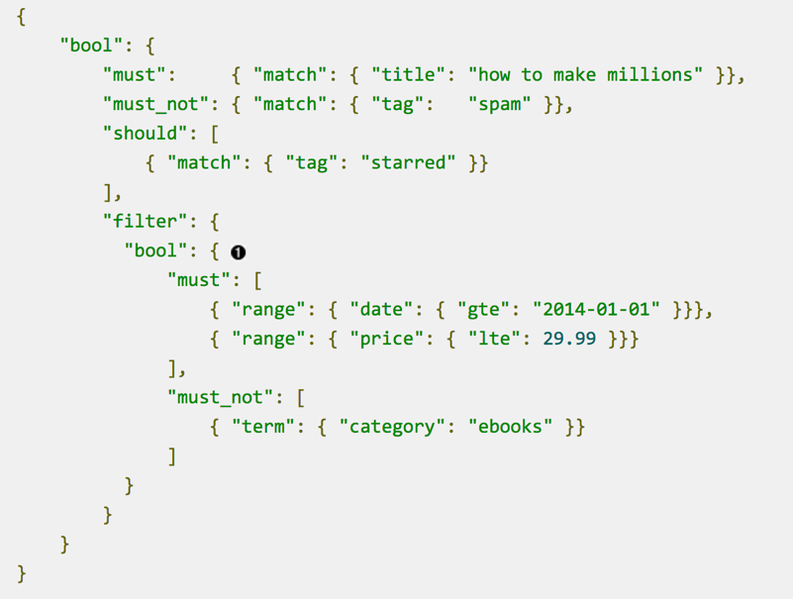
Exemple de bool query
Notes:
Récupère les document dont le titre ressemble à how to make millions mais n’étant pas en spam, avec boost si ils sont en favoris. Ne garder que ceux dont la date >= 2014, price moins de 30 et ne doivent pas être des ebooks

Slide 26
Paramètres d’une query DSL
On peut ajouter à la racine du JSON divers paramètres à la query
Size
"size": 20 => on peut définir le nombre de résultats à retourner (10 par défaut)
Fields
On peut définir les champs que l’on veut garder dans le retour de la requête

Slide 27
Les agrégations
Les agrégations permettent d’analyser et de résumer notre set de données par des métriques
Combien d’aiguilles y’a t-il dans une botte de paille ?
Quelle est la longueur moyenne de mes aiguilles ?
Quelle est la longueur médiane de mes aiguilles par producteur ?
Combien d’aiguilles ont été rajoutées dans ma botte de paille par mois ?
Quelle est le producteur avec le plus d’aiguilles dans ma botte de paille ?
On peut coupler des query aux agrégations pour filtrer les documents à prendre en compte dans cette agrégation

Slide 28

Agrégations
Une agrégation permet de traiter (sommer, moyenner, etc.) et/ou sélectionner un groupe ou de trouver une valeur particulière (par métrique) telle qu’un minimum.
ex : Avoir les données dont Port = 8404
Les résultats des agrégations sont regroupés dans un « bucket »
8401
8401
8402
8404
8401
8401
8401
8402
8404
8401
8402
8401
8404
8404
8402
8401
8402
Résultat
PORT

Slide 29


Agrégations
La puissance d’Elasticsearch vient de la possibilité de faire de multiples sous-agrégations :
Le résultat du bucket de la précédente agrégation est utilisé comme source pour le suivant
Ex : Récupérer les 5 utilisateurs faisant le plus de transactions sur le port 8404
Bucket 1
Port:8404
Bucket 2
TOP 5 Users
Résultat

Slide 30
Les opérateurs d’agrégation
Agrégation de type métrique, pour récupérer une donnée scalaire telle que :
Moyenne (Average), médiane
Nombre (approximé) de valeurs distinctes (Cardinality)
Somme (Sum)
Min, max, centile, …
Agrégation par bucket, pour récupérer un sous ensemble des résultats de la recherche, filtré par une variable de recherche.
date_histogram : découpe les données selon une échelle de temps (ex : nombre de documents par tranche de 10min)
Histogram : donne le nombre de valeurs contenues dans un intervalle donné (ex: nb de documents ayant des perfs entre 0 et 500ms, 500ms et 1000ms, …)
Range : retourne les documents contenus dans un ou plusieurs intervalles de temps ou numérique
IPV4_range : Retourne les données dont le champ IP est contenu dans un intervalle donné
Terms : Catégorise les données selon un champ et sélectionne les X premiers (tops) ou derniers (ex : classe les documents par utilisateur et donne les 5 utilisateurs ayant le plus de documents)

Slide 31
Les opérateurs d’agrégation (suite)
Agrégation par bucket (suite) :
Filters : regroupe les données en fonction de requêtes Lucene (ex : Nombre de documents correspondant à une recherche de supervision, de transaction, …)
Significant Terms : équivalent à Terms mais ressort les données les plus intéressantes et inhabituelles

Slide 32
Résilience
Elasticsearch a été créé dès le début pour être un système scalable et résilient. Le but est de fournir un service continu et sans perte de données
Il s’appuie pour cela sur un fonctionnement en cluster et sur une partition des données
Un cluster est un ensemble de nœud ES communiquant ensemble sous la supervision d’un nœud maitre (Master). Un cluster permet une scalabilité horizontale
Master
Slave
Slave
Slave
Exemple de cluster 4 nœuds

Slide 33
Clustering
Chaque nouvelle instance d’Elasticsearch va essayer de se connecter à son cluster lors de son démarrage
Si aucun nœud ne répond, il devient automatiquement master si sa configuration le permet
Si un master répond, il rejoint le cluster
La charge de recherche et d’indexation est répartie de façon intelligente entre les nœuds (temps de réponse au ping, charge réseau, …)
Si le serveur du nœud master vient à se déconnecter, les nœuds vont automatiquement réélire un nouveau nœud pour le remplacer.
Notes:
Parler du split brain

Slide 34
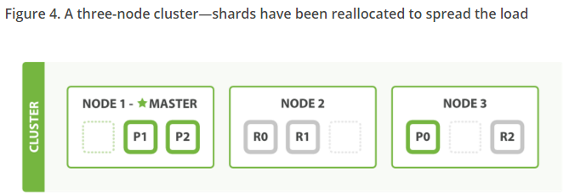
Sharding et replicas
Chaque donnée indexée par ES va être découpée en morceaux de données (Shard) lesquelles seront par la suite réparties sur les différents nœuds du cluster
Elasticsearch va aussi créer des replicas qui seront des copies parfaites des shards, qui iront se positionner sur un nœud différent en tant que sauvegarde.
En cas de défaillance d’un nœud, le master va activer les shards de backups et immédiatement faire de nouveaux replicas
P = Primary
R = Réplica
Notes:
Sharding. : -> on peut splitter une grosse données sur plusieurs disque
-> on peut paralléliser les actions sur les shards
-> scalable et résilient avec le système de réplicas

Slide 35
Autres fonctionnalités / OUTILS LIeS
Système de snapshot (backup / restore)
X-PACK (payant)
Sécurité
Monitoring
Alerting
Machine Learning (ML), kNN, Vector search
SQL
OpenSearch (libre, mais principalement développé par Amazon) https://opensearch.org
Sécurité
Alerting
Monitoring / Performance
SQL
kNN (ML) : https://datascientest.com/knn
Graylog (libre ou payant) : https://www.graylog.org
Analyse de logs

Slide 36

LOGSTASH

Slide 37
Les concepts
C’est un ETL (Extract Transform and Load) fonctionnant sur un système de plugins
Traitement en 3 parties :
Input : capture et collecte des données
Filter : traitement et normalisation des données
Output : transport de ces données vers une autre destination
La configuration de Logstash est entièrement programmable et repose sur un système de plugins
N’importe qui peut développer son propre plugin (en Ruby)
Développé par Elastic, il n’est pas forcément exclusif à leurs produits

Slide 38
PRINCIPAUX inputs
Plugin | Description
elasticsearch | Reads query results from an Elasticsearch cluster
exec | Captures the output of a shell command as an event
eventlog | Pulls events from the Windows Event Log
file | Streams events from files
http | Receives events over HTTP or HTTPS
http_poller | Decodes the output of an HTTP API into events
imap | Reads mail from an IMAP server
jdbc | Creates events from JDBC data
…

Slide 39
PRINCIPAUX filters
Plugin | Description
anonymize | Replaces field values with a consistent hash
csv | Parses comma-separated value data into individual fields
checksum | Creates a checksum based on fields in an event
date | Parses dates from fields to use as the Logstash timestamp for an event
geoip | Adds geographical information about an IP address
json | Parses JSON events
json_encode | Serializes a field to JSON
kv | Parses key-value pairs
mutate | Performs mutations on fields
multiline | Merges multiple lines into a single event
sleep | Sleeps for a specified time span
split | Splits multi-line messages into distinct events
grok | Parses unstructured log data, such as syslog logs, apache and other webserver logs, mysql logs, into something structured and queryable
…

Slide 40
Les outputs
Plugin | Description
csv | Writes events to disk in a delimited format
email | Sends email to a specified address when output is received
elasticsearch | Stores logs in Elasticsearch
exec | Runs a command for a matching event
file | Writes events to files on disk
http | Sends events to a generic HTTP or HTTPS endpoint
irc | Writes events to IRC
syslog | Sends events to a syslog server
…

Slide 41
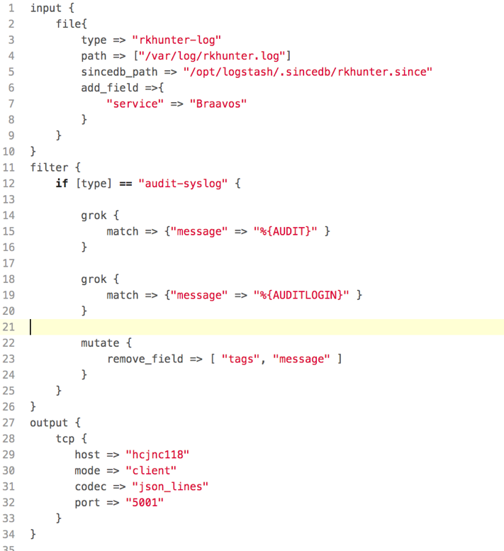
Configuration Logstash (Syntaxe : RUBY)

Slide 42

KIBANA

Slide 43
Kibana
C’est une UI pour Elasticsearch
Interface de recherche de documents (onglet « Discover »)
Interface de création de graphiques venant des agrégations (onglet « Visualize »)
Création de dashboards interactifs regroupant les graphiques (onglet « Dashboard »)
Ne se connecte qu’à Elasticsearch

Slide 44
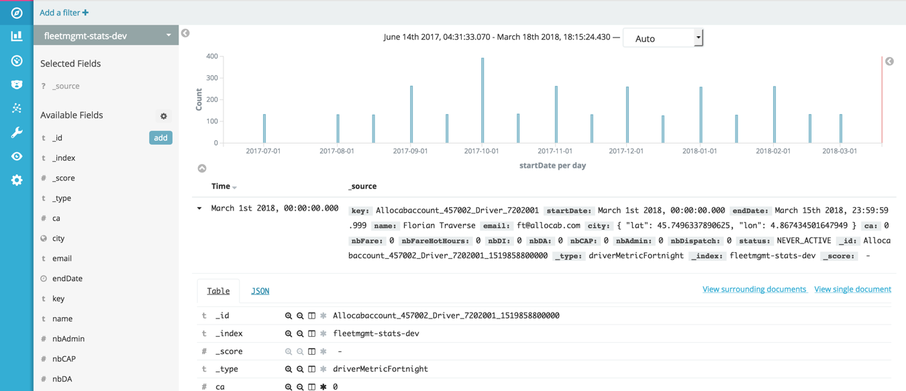
graphiques

Slide 45
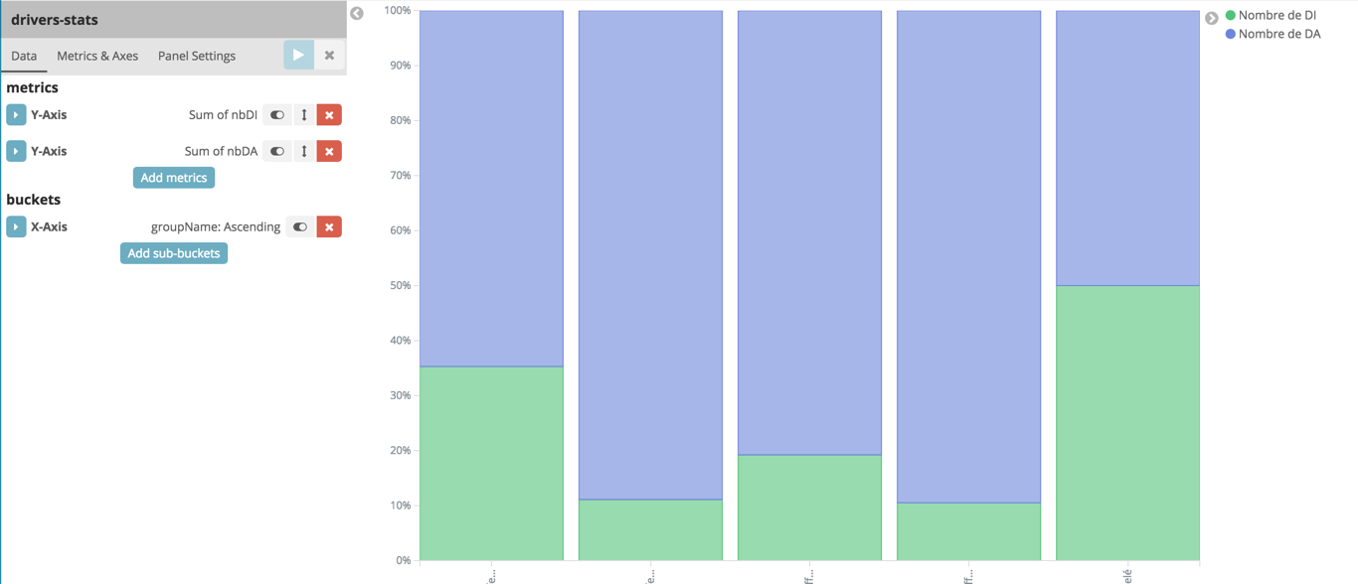
graphiques

Slide 46
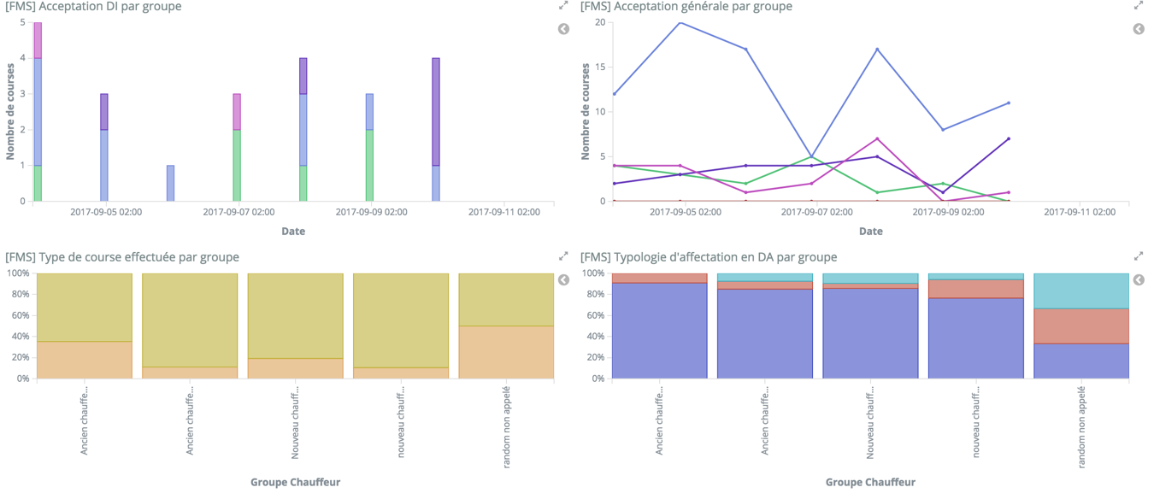
dashboard

Slide 47
aUTRES OUTIlS

Slide 48
